Slide 1
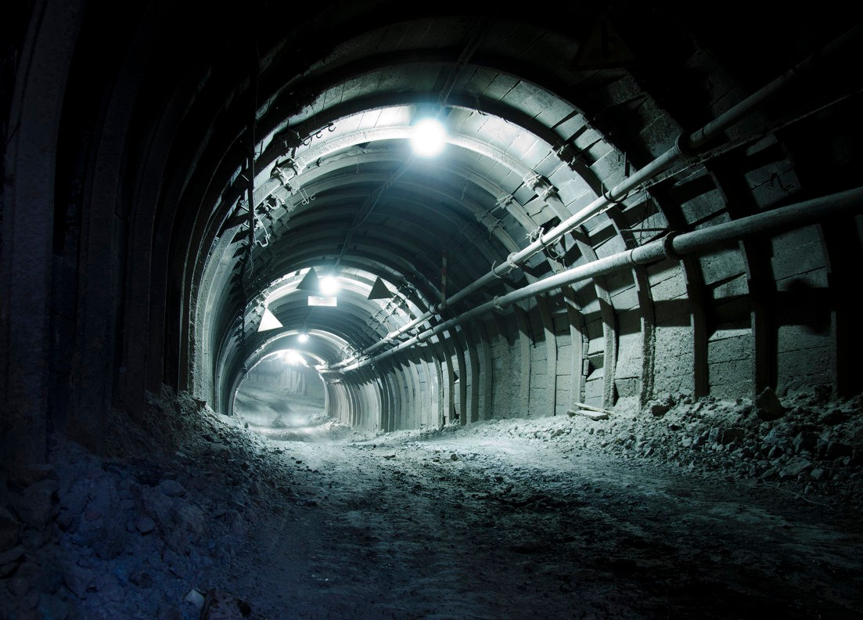

Минеральные ресурсы
и проблемы их рационального использования. Основные ресурсные базы

Slide 2

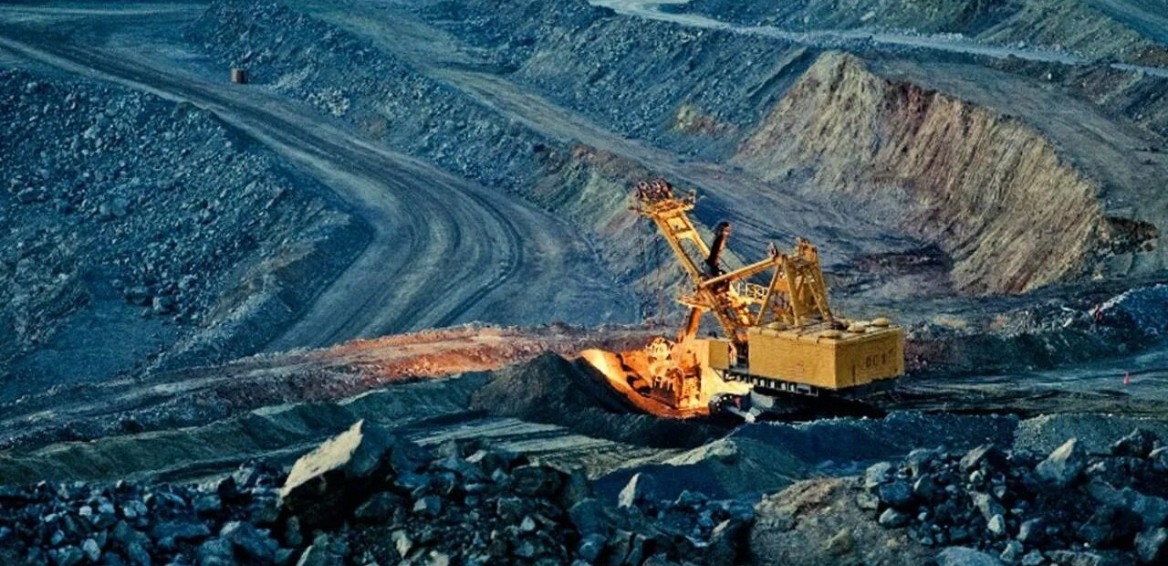
Минеральные ресурсы — это горные породы, залегающие в недрах земной коры, которые могут служить сырьём для промышленности.
По агрегатному состоянию полезные ископаемые бывают твердыми, жидкими или газообразными, по происхождению – органическими или неорганическими. Они также делятся на три большие группы: рудные, нерудные, топливные.

Slide 3
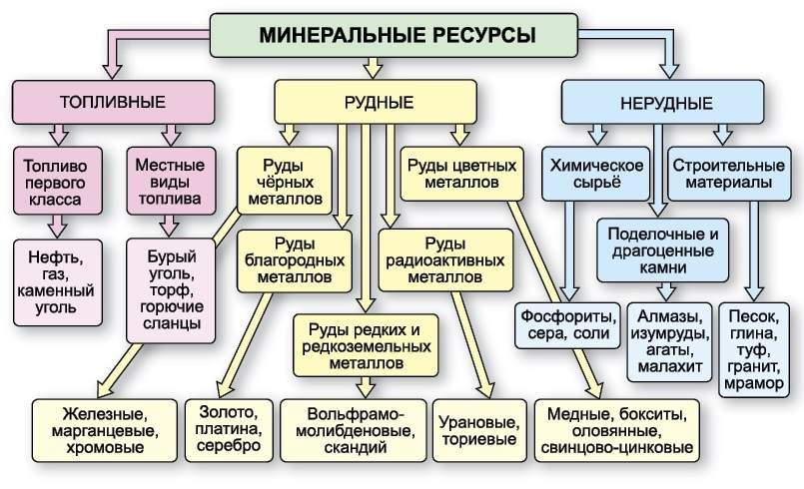
формируются в земной коре в результате геологических процессов.

Slide 4
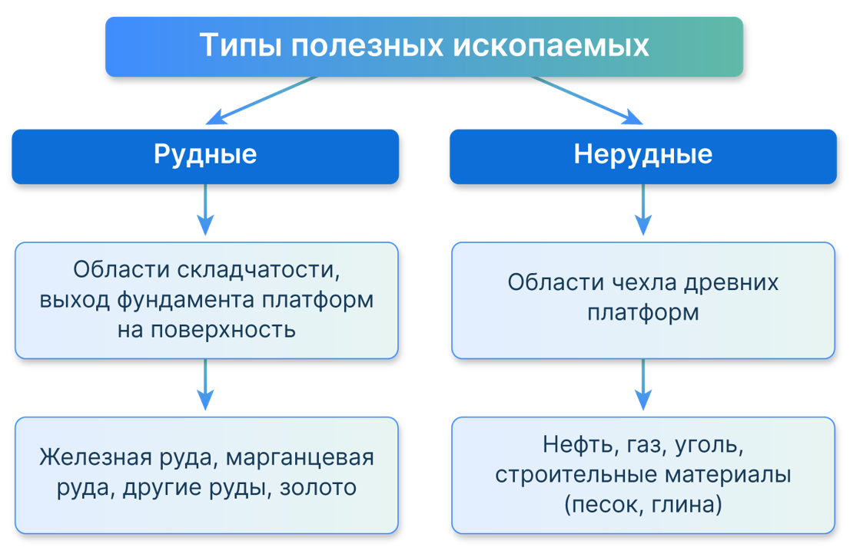

Slide 5
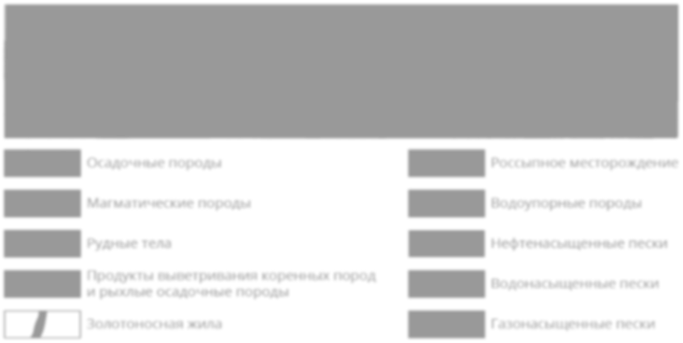
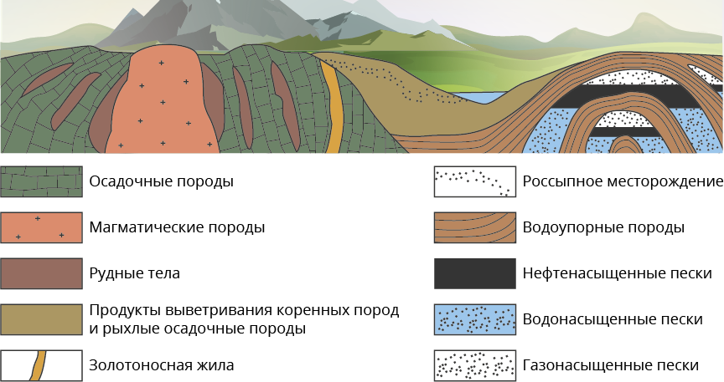
Месторождения — огромные концентрации полезных ископаемых, которые имеют промышленное значение.
Бассейн — группа месторождений полезных ископаемых, которые расположены на одной территории.
Формирование разных
полезных
ископаемых

Slide 6
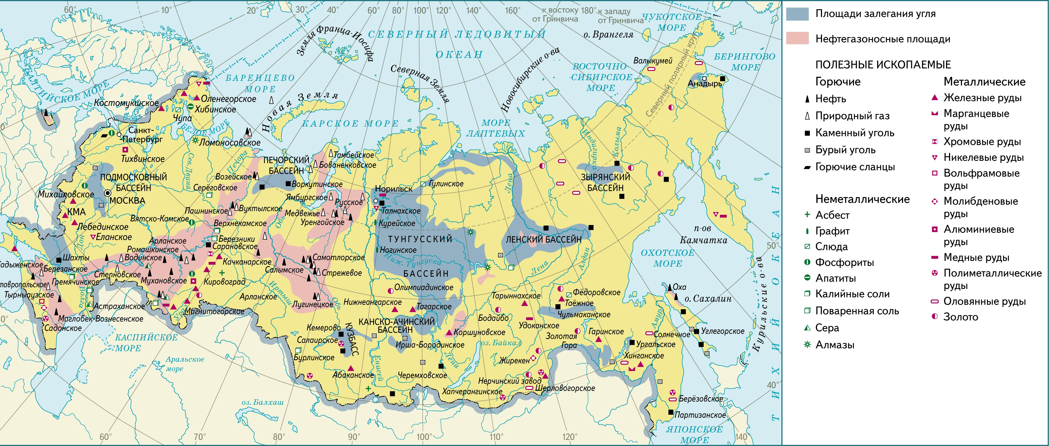
Месторождения и бассейны полезных ископаемых РФ

Slide 7
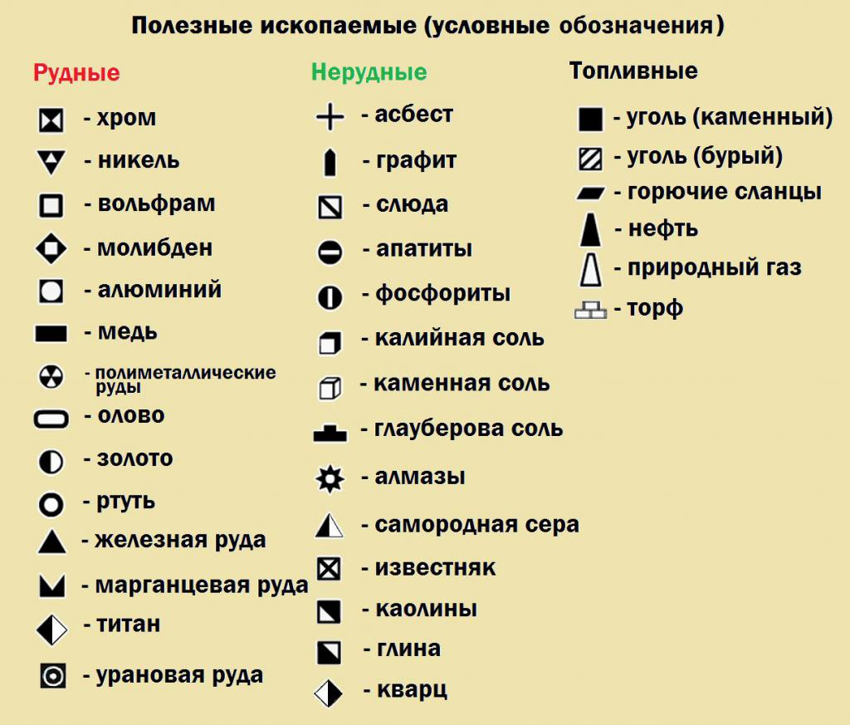
Качество того или иного минерального ресурса определяется его физическими (плотность, цвет, влажность), химическими (окисляемость, радиоактивность), механическими (твердость) свойствами, а также гранулометрическим составом. Добыча полезных ископаемых началась еще в эпоху палеолита. Сегодня наиболее интенсивно извлекаются из земных недр такие ресурсы, как нефть, газ, уголь, фосфориты и руды цветных металлов.
На геологических, физических и экономических картах можно встретить особые графические знаки, обозначающие те или иные месторождения минеральных ресурсов. Они являются общепринятыми и имеют один вид (смотрите фото справа). В большинстве случаев условные обозначения полезных ископаемых представлены простыми или сложными геометрическими фигурами. Иногда они напоминают собой очертания того минерального сырья, которое они изображают. Например, условное обозначение торфа похоже на брикеты этого топлива, сложенные друг на друга.
Кроме того, существует ГОСТ (№ 2.857-75), утвержденный еще в 1979 году. В нем была разработана своя цветовая система условных обозначений полезных ископаемых, которая используется исключительно в горном деле.

Slide 8
Как обозначаются месторождения и бассейны в контурных картах
Месторождения
Для обозначения месторождений полезных ископаемых используют специальные знаки, которые имеют разную форму (треугольник, ромб, круг, прямоугольник и т. д.) и цвет (чёрный, красный). Например:
Для горючих ископаемых — удлинённый равнобедренный треугольник (нефть — чёрного цвета, газ — не закрашен, так как природный газ бесцветен).
Для металлических ископаемых — закрашенный равносторонний треугольник (железная руда).
Для неметаллических полезных ископаемых — зелёный цвет (соль — куб, слюда — квадрат с полосой от левого до правого угла, алмазы — остроконечная шестерёнка, гранит — ромб с горизонтальной полосой).
Важно: обозначения полезных ископаемых едины и используются не только в России, но и во всём мире.
Бассейны
Если требуется обозначить не одно месторождение, а весь бассейн (например, газовый), то границы бассейна обводятся замкнутой линией, внутри получившейся фигуры рисуется знак, соответствующий виду полезного ископаемого, и печатными буквами подписывается название бассейна. Также можно нанести штриховку внутри бассейна (например, голубым карандашом) или применить цветовую раскраску (голубой цвет).
Важно: названия объектов, которые невозможно указать на карте, обозначают цифрами и расшифровывают в легенде карты вместе с остальными условными знаками.

Slide 9
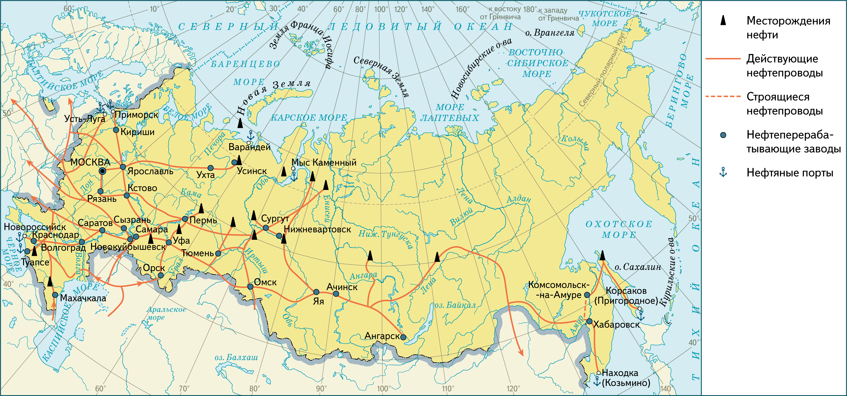
РАЙОНЫ ДОБЫЧИ НЕФТИ - основными базами добычи нефти являются Западно-Сибирская и Волго-Уральская

Slide 10
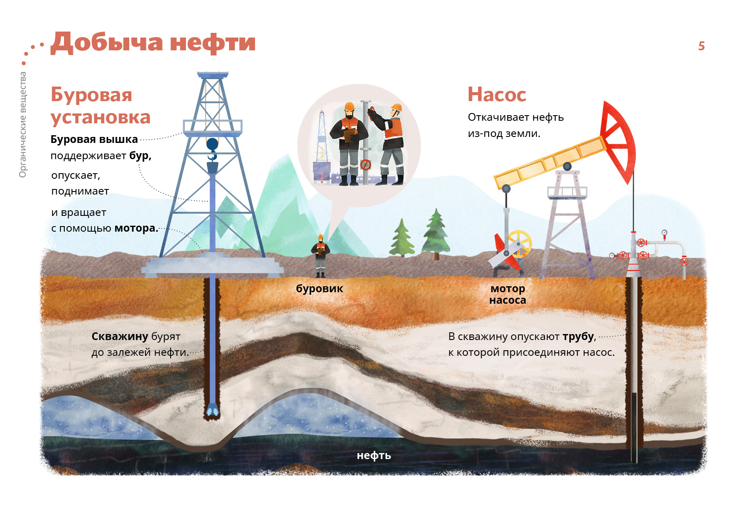

Slide 11

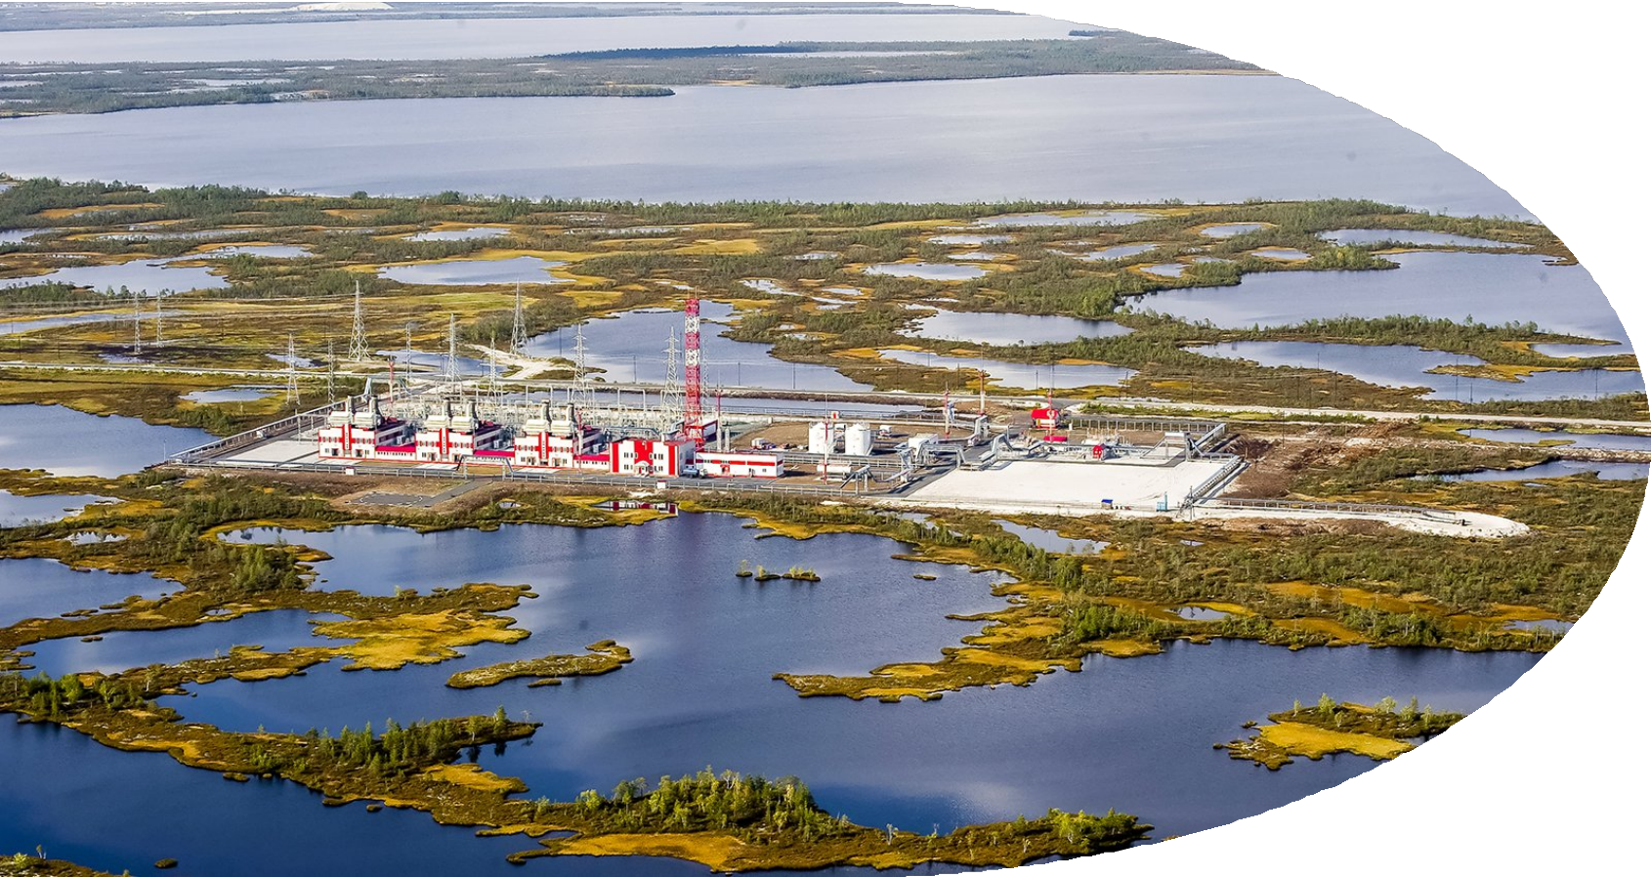
добывают в основном на суше на равнинной местности.

Slide 12
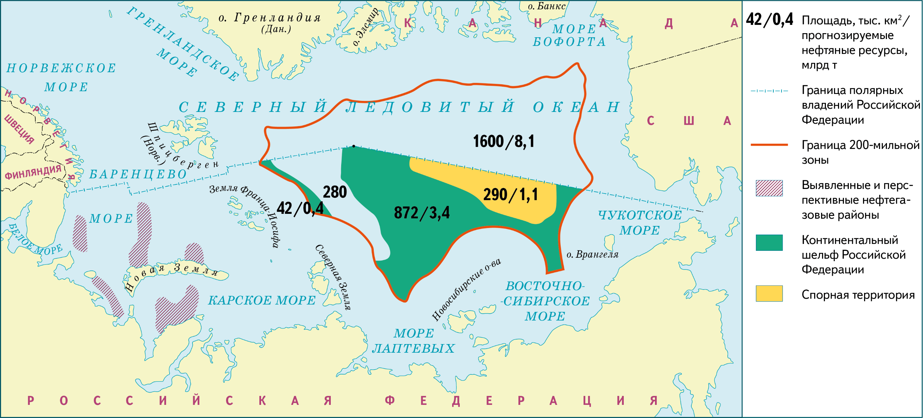
ШЕЛЬФОВЫЕ ЗАПАСЫ НЕФТИ
Моря СЛО (Баренцево и Карские моря);
Охотское море (Тихий океан) в районе о. Сахалин
Добыча усложняется из-за суровых климатических условий

Slide 13
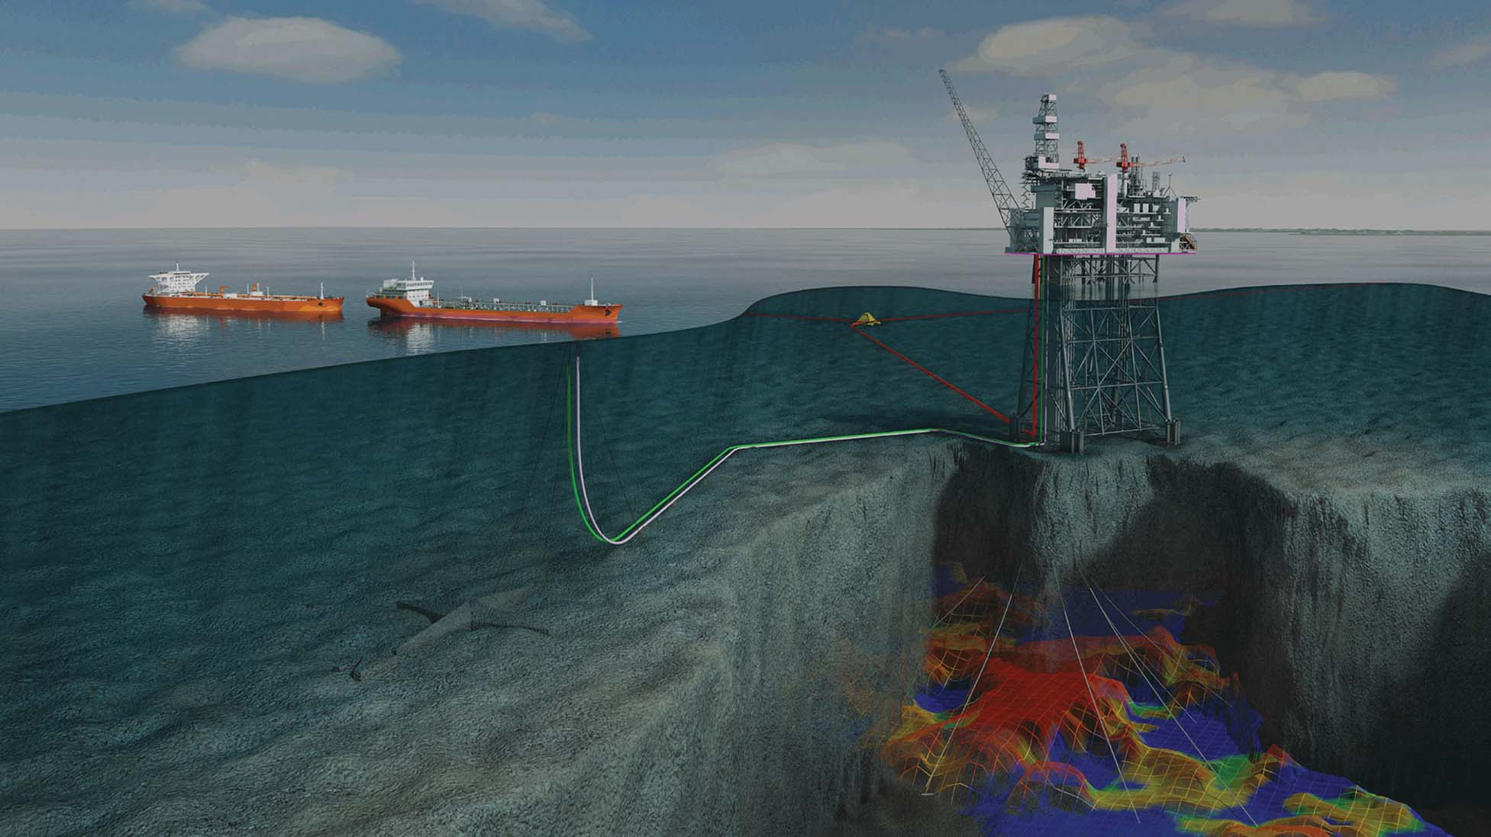
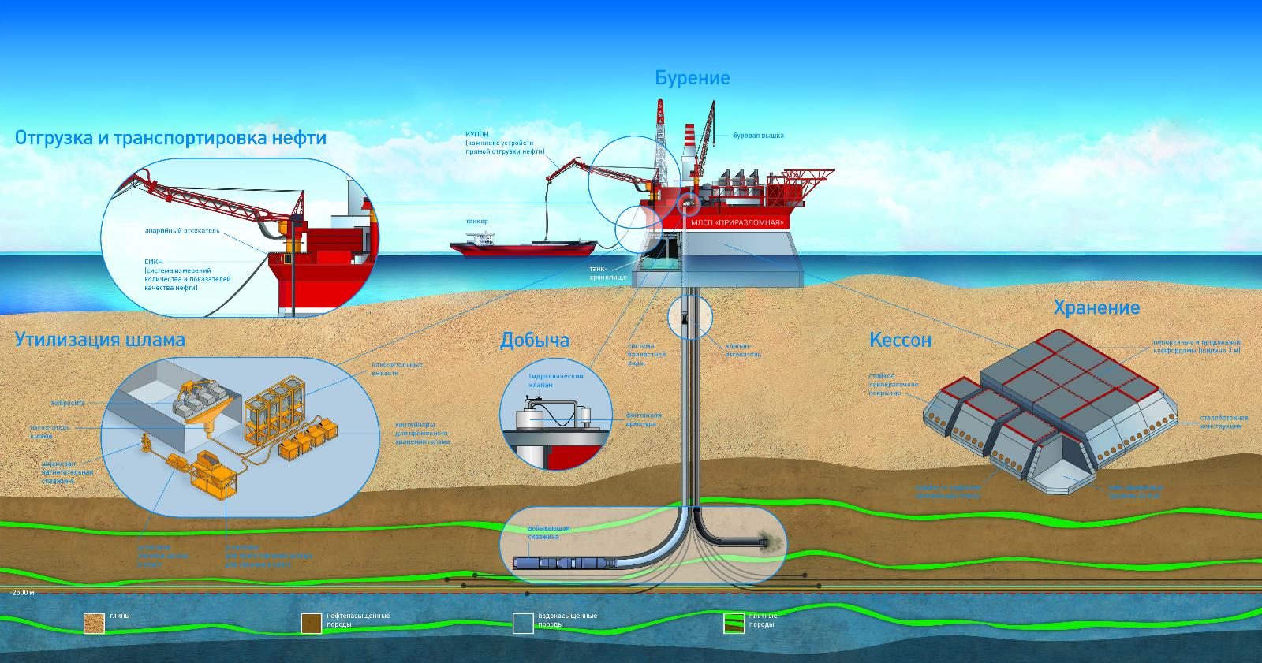
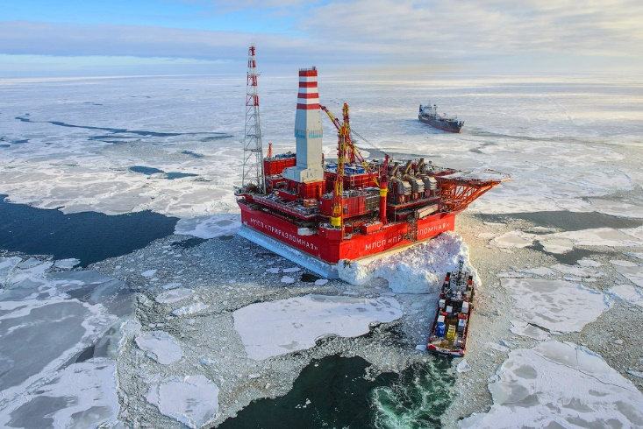
ДОБЫЧА НЕФТИ НА ШЕЛЬФЕ

Slide 14
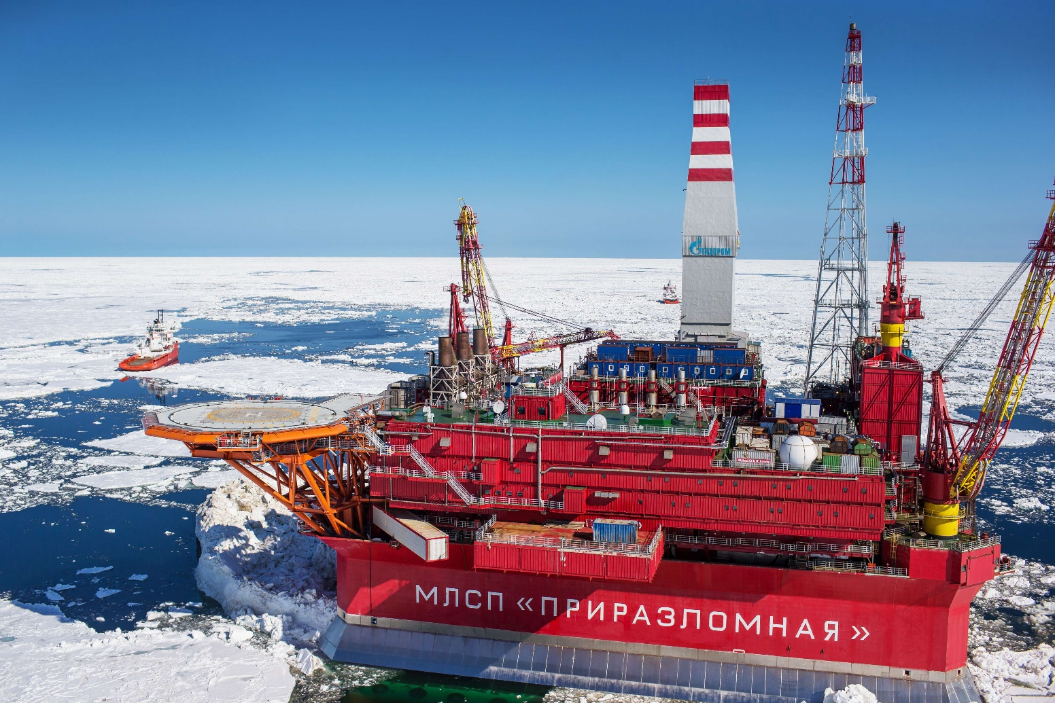
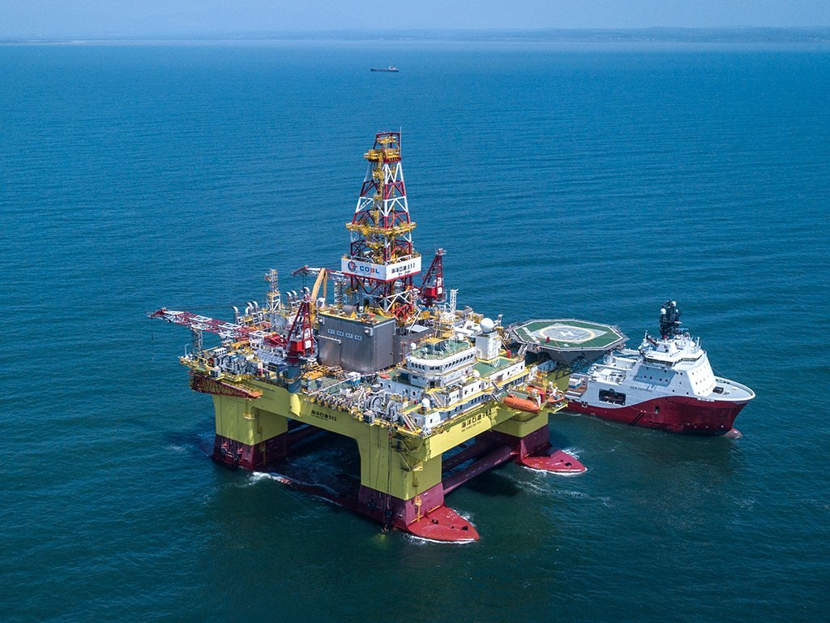
САХАЛИН (ОХОТСКОЕ МОРЕ)
ШЕЛЬФ БАРЕНЦЕВА МОРЯ

Slide 15

Газовая промышленность
Природный газ — это смесь газообразных соединений углерода и водорода. Происхождение газа идентично происхождению нефти — вот почему часто эти полезные ископаемые залегают рядом, но имеются и отдельные крупные месторождения. В газонефтяных месторождениях газ может быть растворён в нефти или пребывать в свободном состоянии в виде газовых шапок.
Затраты на добычу газа в 2 раза дешевле, чем добыча нефти.
Газ в хозяйстве применяется как топливо и как важное химическое сырьё. Используется газ также в других отраслях промышленности и коммунально-бытовом хозяйстве.

Slide 16
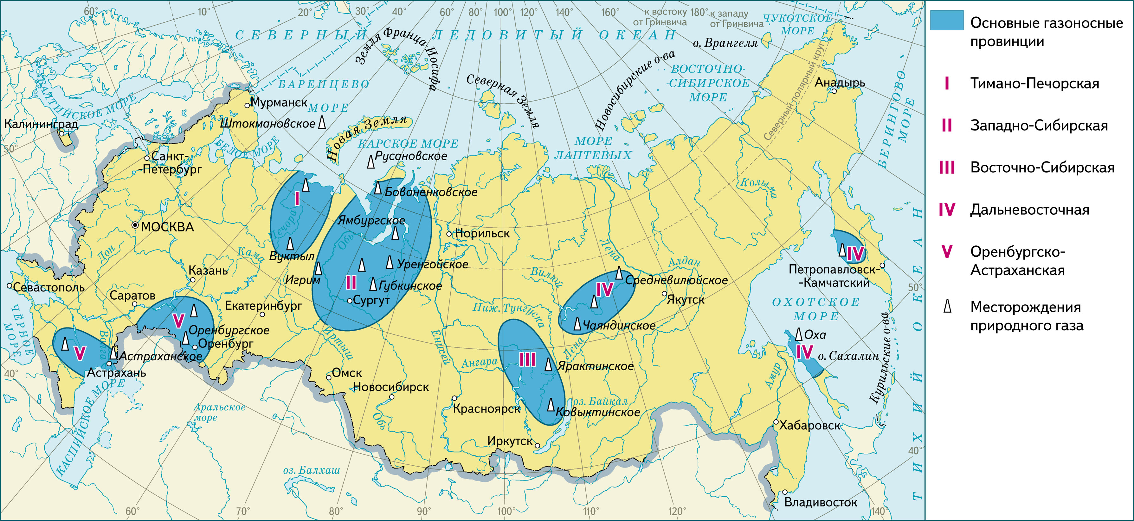
На территории Российской Федерации разведано около 800 месторождений природного газа, но в разработке находится только половина из них.

Slide 17
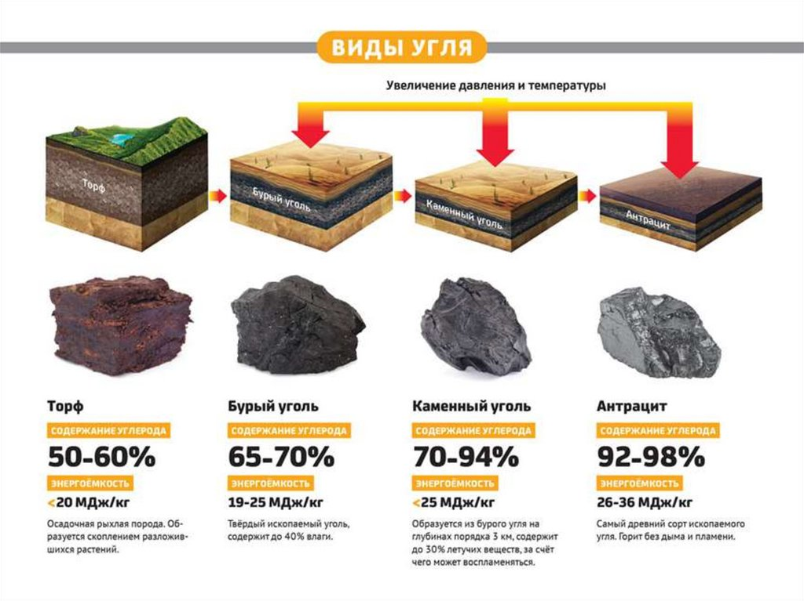
Угольная промышленность

Slide 18
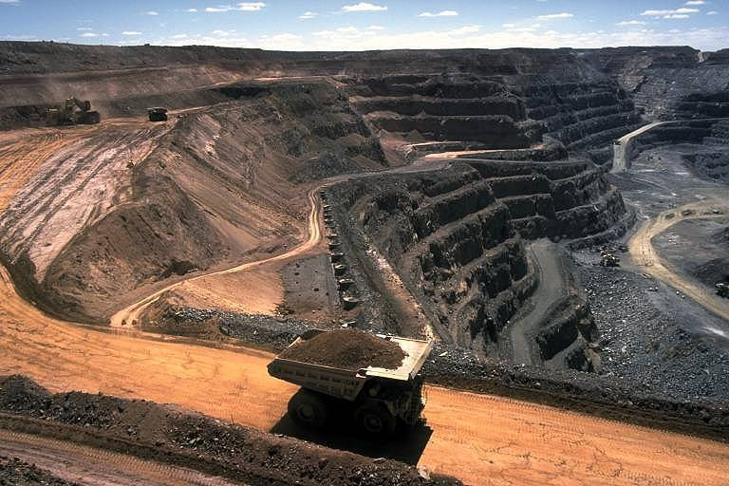
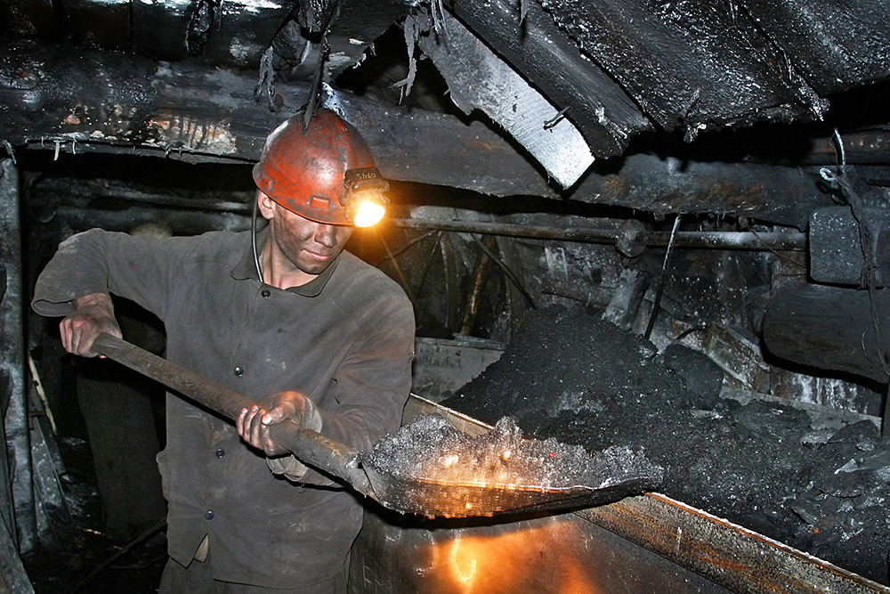
Способы добычи угля
Добыча угля ведется преимущественно двумя способами: открытым и закрытым.
Открытый способ — создание крупного карьера
Закрытый способ — создание шахт

Slide 19
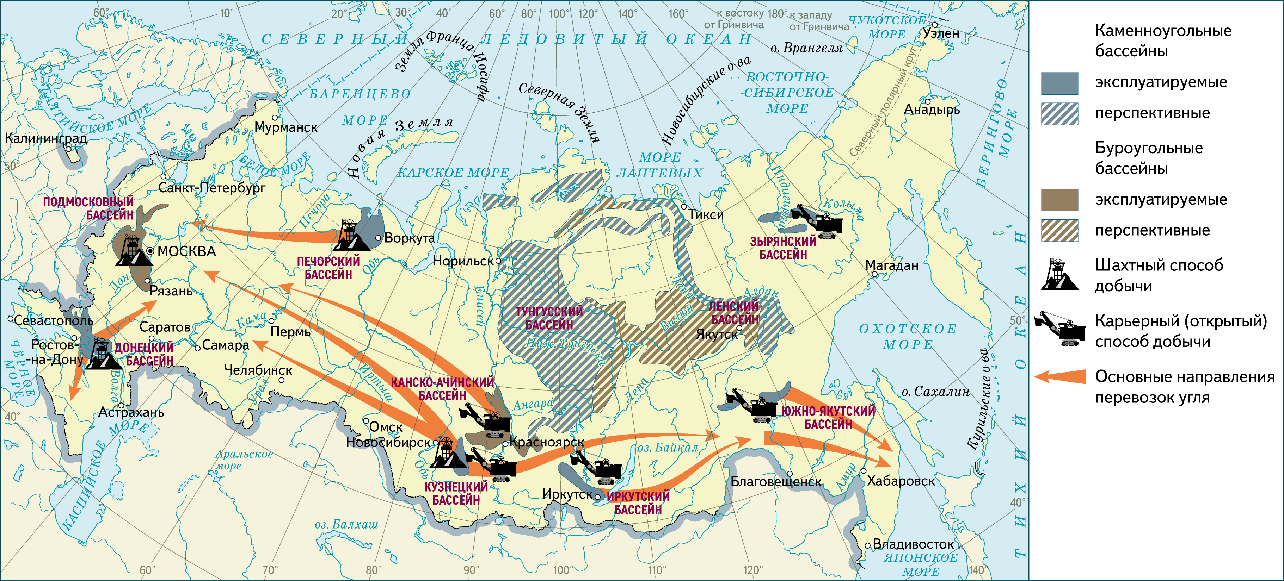
На территории Российской Федерации разведано свыше 200 угольных бассейнов и месторождений. Основные районы добычи угля расположены в Сибири (75 %), только 14 % добывается в европейской части России. Самыми важными угольными бассейнами являются Кузнецкий, Канско-Ачинский, Южно-Якутский и Печорский.

Slide 20

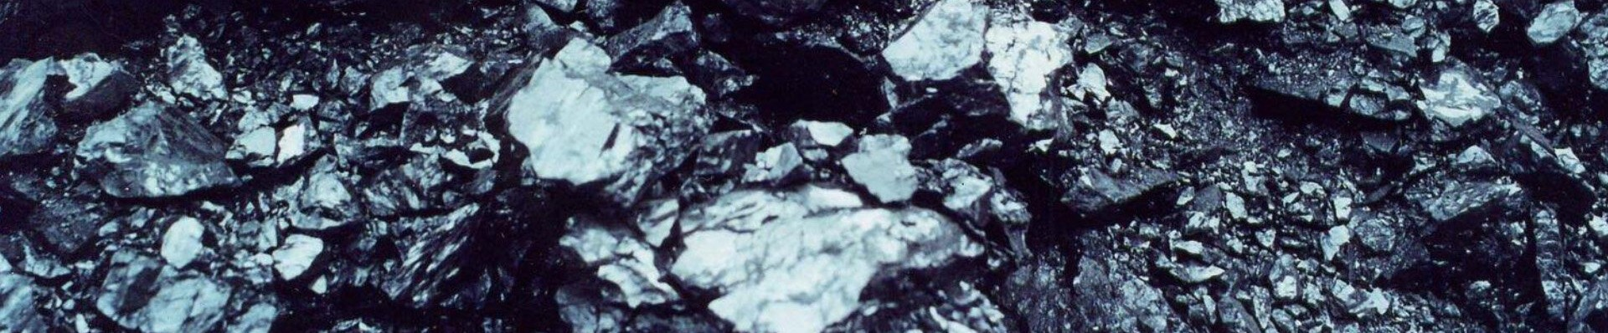
– крупное территориальное сочетание природных ресурсов, играющее важную роль в хозяйстве страны.

Slide 21



Северо- Европейская | Европейская | Лесные, нефть, природный газ, каменный уголь, апатиты, железная руда, руды цветных металлов, рыба и морепродукты.
Центральная | Европейская | Железная руда, фосфориты. Многие месторождения других полезных ископаемых истощены.
Южная | Европейская | Нефть, природный газ, агроклиматические, почвенные, рекреационные.
Волго-Уральская | Европейская | Нефть, природный газ, железные руды и руды цветных металлов, гидроэнергия.
Сибирская | Азиатская | Природный газ, нефть, каменный уголь, железная руда, руды цветных металлов, гидроэнергия, лес.
Дальневосточная | Азиатская | Золото, алмазы, олово, нефть, природный газ, уголь, лес, рыба и морепродукты.

Slide 22
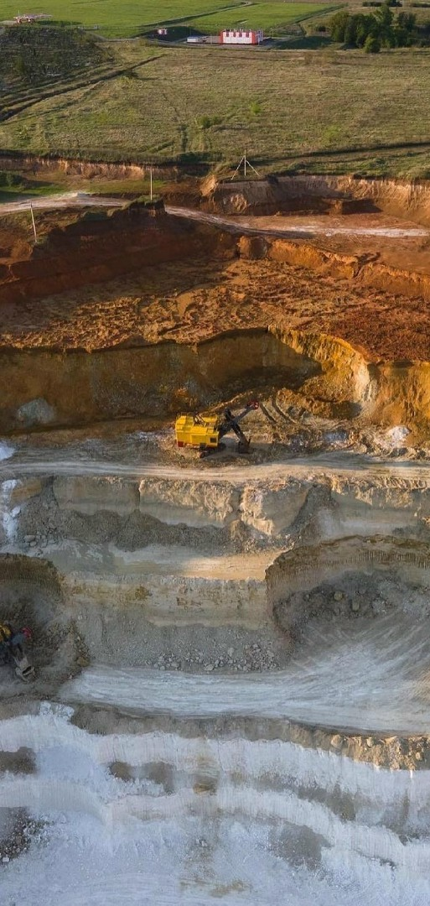
Освоение ресурсной базы
началось гораздо раньше,
чем Азиатской, поэтому в наши дни многие виды ресурсов здесь значительно истощены и нуждаются в рациональном использовании.
Освоение ресурсной базы
началось гораздо раньше, чем Азиатской, поэтому в наши дни многие виды ресурсов здесь значительно истощены и нуждаются в рациональном использовании.

Slide 23

Проблемы рационального
использования минеральных ресурсов
Неравномерное размещение
Основные запасы сосредоточены в азиатской частии, где суровый климат и плохо развита транспортная сеть. А главные потребители — в европейской части страны — перевозка очень дорогая.
Исчерпаемость ресурсов
Ресурсы не вечны. Самые богатые месторождения в европейской части и на Урале уже сильно истощены. Приходится осваивать новые районы на севере и востоке, где добыча сложнее и дороже.
Большие потери при добыче и переработке
Часто используется устаревшее оборудование, которое не позволяет извлекать из недр всё сырье.
Отрицательное влияние на природу
Добыча: образуются карьеры, терриконы, происходит загрязнение почвы, воды и воздуха.
Транспортировка: утечки нефти из трубопроводов наносят огромный вред природе.
Переработка: заводы выбрасывают в атмосферу вредные вещества.

Slide 24
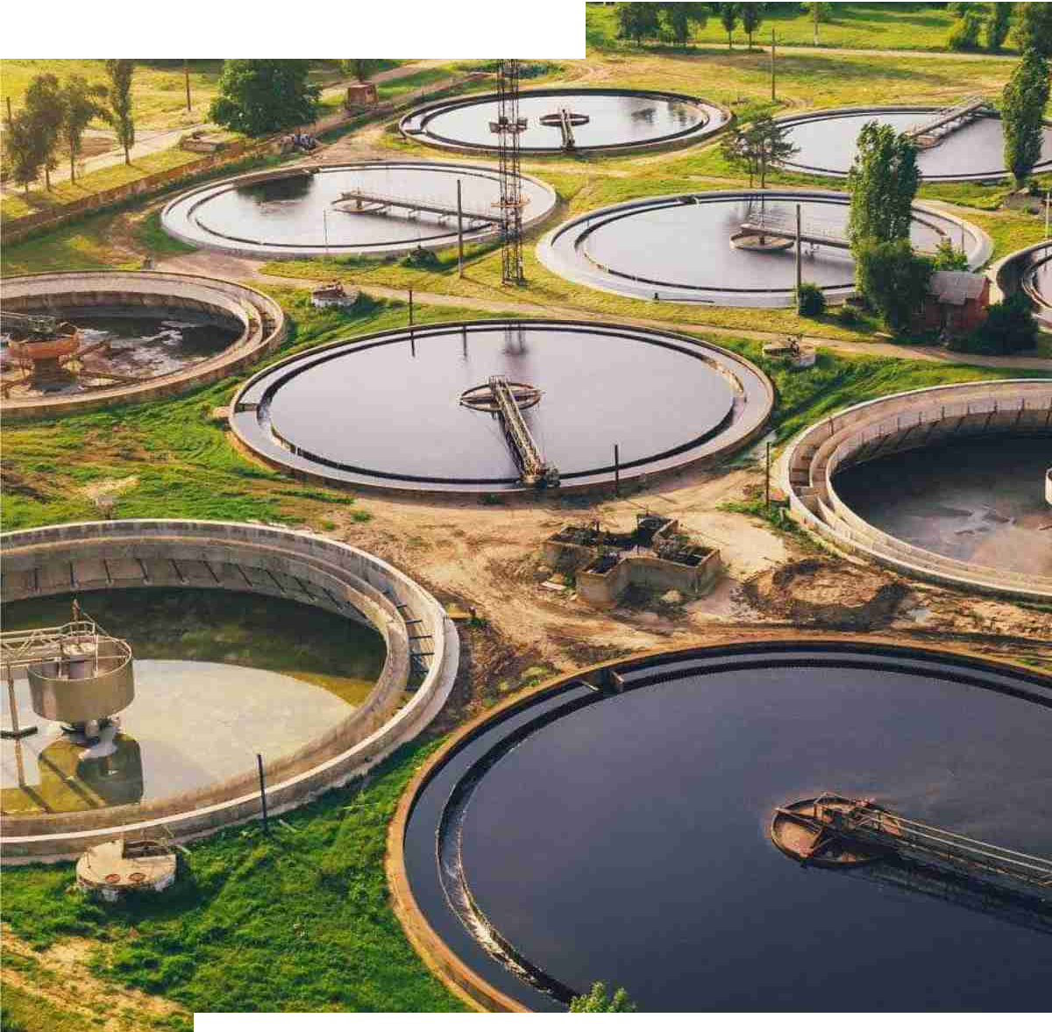
Пути решения (рациональное использование)
Внедрение новых технологий для более полного извлечения ресурсов и снижения потерь.
Комплексное использование сырья: извлекать из руды все полезные компоненты, а не один-два.
Использование вторичного сырья:
переработка металлолома, макулатуры и т.д.
Поиск новых месторождений и более экономное использование уже известных.
Защита природы: строительство очистных сооружений, рекультивация земель после добычи.

